Slide 1
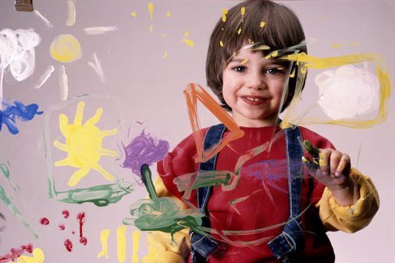
Нетрадиционные техники рисования

Slide 2
Отпечатки
«Злючки-кусачки»
1.Затонируйте лист.
2. Разведите фиолетовую краску в пластиковой тарелочке (чуть добавить белил). Обмакнув руку в тарелочку , малыш делает 3 отпечатка на листе.
3.Превращаем отпечатки в злобных человечков. Подрисовываем необходимые детали.

Slide 3
Отпечатки
«Лебедь по морю плывет»
Затонируйте лист.
Предложите малышу окунуть руку в тарелочку с белой краской, а затем сделать рукой отпечаток на листе синего цвета.
Дайте ребенку маленькие беличьи кисточки и предложите дорисовать голову , хвостик ,крыло. Нарисуйте облака , солнце..
Попросите малыша придумать название картины и описать ее в виде истории.

Slide 4
Отпечатки
«Белочки- подружки»
1.Затонируйте лист.
2.Предложите малышу обмакнуть обе руки в коричневую гуашь и поставить отпечатки на зеленом листе.
3.Тоненькой кисточкой подрисовываем ветки , листья.
4. Придумываем название работы и сочинениям историю.

Slide 5
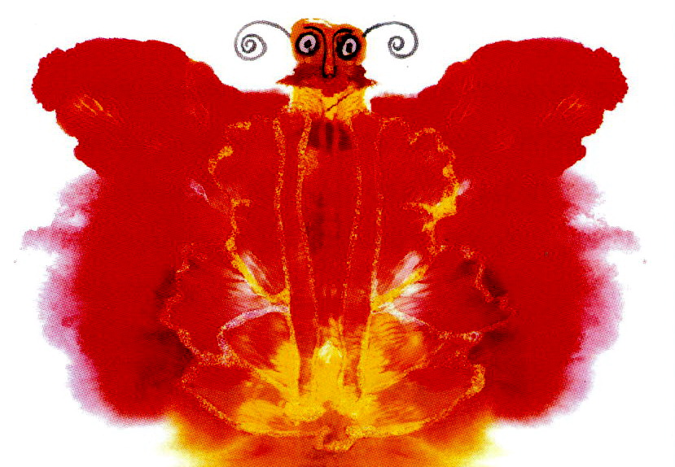
Монотипия
«Красавица-бабочка»
1.В центр плотной бумаги наносим мазками гуашь теплых оттенков (красный, оранжевый, желтый).
2.Складываем лист пополам.
3.С помощью волшебного заклинания (например, «крибли-крабли-бумс») раскрываем лист. Даем ему подсохнуть.
4. Прорисовываем мелкие детали фломастером или гель –блеском.

Slide 6
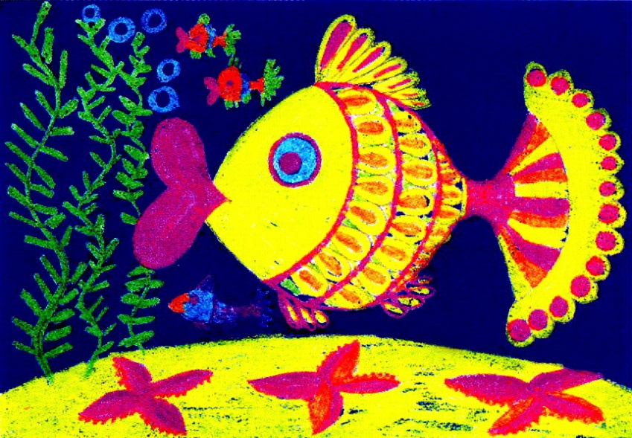
Флуоресцентные карандаши + акварель
«Золотая рыбка»
1.Рисуем золотую рыбку простым карандашом.
2.Раскрашиваем рисунок флуоресцентными(масляными, восковыми) карандашами. Незаполненным должно остаться пространство моря.
3.Набрав на кисть любой оттенок синего цвета, ребенок закрашивает весь лист, не боясь «заходить» на рыбку и других обитателей.
Карандаши отталкиваю воду ,поэтому все главные персонажи остаются такими ,какими их нарисовали дети.

Slide 7
Наждачная бумага + масляные карандаши
«Рыбка»
Причудливая рыбка выполнена масляными (можно использовать перламутровые) карандашами. Данная наждачная бумага с мелким зерном, поэтому штрих карандаша получается нежным и бархатистым
Дети всегда с увлечением используют данную технику , создавая творческие работы.

